Slide 1
STVARALAČKO
PREPRIČAVANJE

Slide 2
Tema: Mijenjam i stvaram
Prepričavam tekst (doslovno) služeći se bilješkama. Stvaralačkim prepričavanjem oblikujem novi tekst: Zlatna jabuka Čarolija zlatne jabuke.
Pripovijedam nižući događaje redom koji su se dogodili, povezujem rečenice tako da sljedeća proizlazi iz prethodne.

Slide 3
Odgojno-obrazovni ishodi:
OŠ HJ A.5.1.
Učenik govori i razgovara u skladu s interesima, potrebama i iskustvom.
- pripovijeda kronološki nižući događaje.
OŠ HJ A.5.2.
Učenik sluša tekst, izdvaja ključne riječi i objašnjava značenje teksta.
- prepoznaje slušanje usmjereno na razumijevanje cjelovitog sadržaja teksta
izdvaja ključne riječi i piše kratke bilješke o slušanome tekstu
- prepričava slušani tekst služeći se bilješkama
OŠ HJ A.5.3.
Učenik čita tekst, izdvaja ključne riječi i objašnjava
- prepričava tekst služeći se bilješkama.
OŠ HJ A.5.4.
Učenik piše tekstove trodijelne strukture u skladu s temom.
- pripovijeda, kronološki nižući događaje i povezujući rečenice tako da sljedeća proizlazi iz prethodne
- provjerava točnost informacija
- piše u skladu s usvojenim gramatičkim i pravopisnim pravilima

Slide 4
Jeste li znali…
…da su jabuke rasle još u neolitiku?
…da jabuka pripada porodici ruža?
…da je poznato oko 8000 različitih sorta jabuke?
…da je jabuka čest motiv u književnosti, primjerice u bajci o Snjeguljici?

Slide 5
Voliš li više slušati ili pričati, prepričavati priče?
Vrlo se često nađemo u situaciji kad sa svojim bližnjima ili prijateljima želimo podijeliti neki događaj, točnije, želimo im ispripovijedati događaj koji smo čuli, pročitali ili gledali.
Izlaganje o nekom događaju koji smo čuli, o kojem smo čitali ili smo ga gledali zovemo prepričavanje.

Slide 6
Priča br. 1
Zlatna jabuka (hrvatska narodna bajka)
Kralj i kraljica imali su kćer jedinicu. Igrala se često jabukom koju je dobila na dar od pradjeda. Jabuka je upala u zdenac, a djevojka počela plakati. Iz zdenca je isplivala žaba krastača te joj obećala donijeti jabuku iz zdenca ako joj ispuni želju da jedu za istim stolom. U vrijeme večere žaba je došla za stol i jela s njima. Sutradan je ponovno došla na večeru, no djevojci se to nije svidjelo. Ujutro je žaba pokucala na vrata, ali je djevojka nije pustila unutra, nego je udari i baci na zemlju. U istome trenu žaba se pretvori u kraljevića, a djevojka se zaljubi u njega i vjenčaju se. Na svadbenu zastavu stavili su im zlatnu jabuku.
Djevojka: razmažena, djetinjasta, zaljubljena.
Žaba (kraljević): mudar, dobar, popustljiv.
Pouka: Obećanje je uvijek dobro održati.

Slide 7
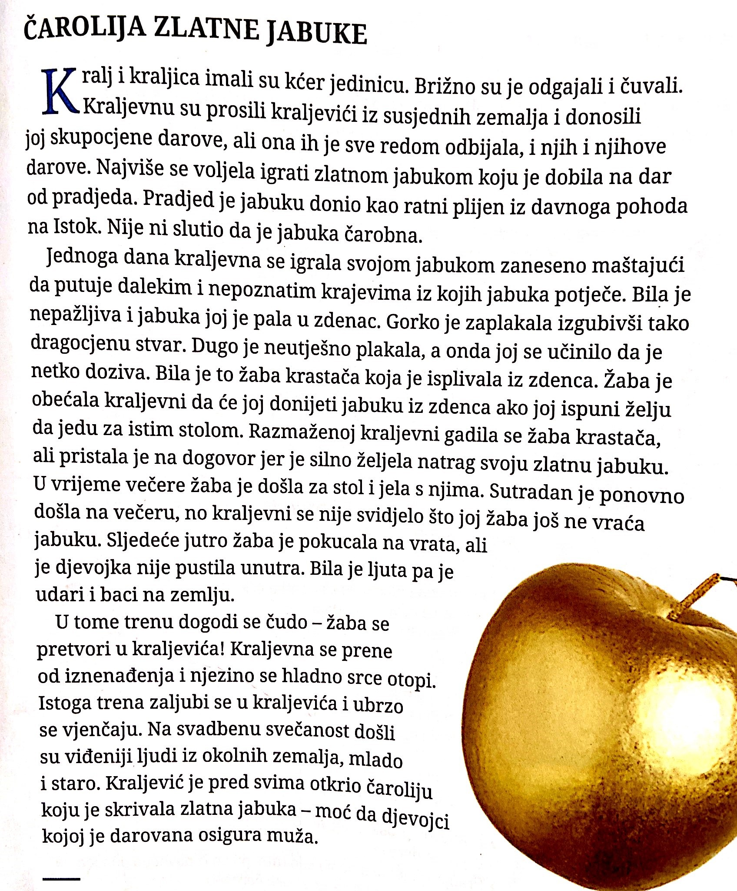
Priča br. 2

Slide 8
U kojim se pojedinostima razlikuju prvi i drugi primjer prepričane izvorne bajke?
Usporedi izdvojene dijelove priča i zaključi koji je tekst prepričan točno slijedeći izvornu priču, ako je prepričan s izmijenjenim pojedinostima.

Slide 9
Najviše se voljela igrati zlatnom jabukom koju je dobila na dar od pradjeda. Pradjed je jabuku donio kao ratni plijen iz davnoga pohoda na Istok. Nije ni slutio da je jabuka čarobna.
STVARALAČKO PREPRIČAVANJE
Igrala se često jabukom koju je dobila na dar od pradjeda.
DOSLOVNO PREPRIČAVANJE
Prepričavati možemo doslovno i stvaralački. Kako ćemo prepričati neki sadržaj, ovisi o tome komu je prepričavanje namijenjeno i što njime želimo postići.

Slide 10
Doslovnim prepričavanjem upoznajemo slušatelje/čitatelje s pričom nastojeći je prenijeti tako da bude što sličnija izvornoj priči.
Stvaralačkim prepričavanjem priči dodajemo likove i događaje ili ih mijenjamo. Tako, više ili manje, stvaramo novu priču.
Takvim prepričavanjem želimo izraziti svoj doživljaj događaja koji prepričavamo i pripovijedanje približiti slušateljima/čitateljima.

Slide 11
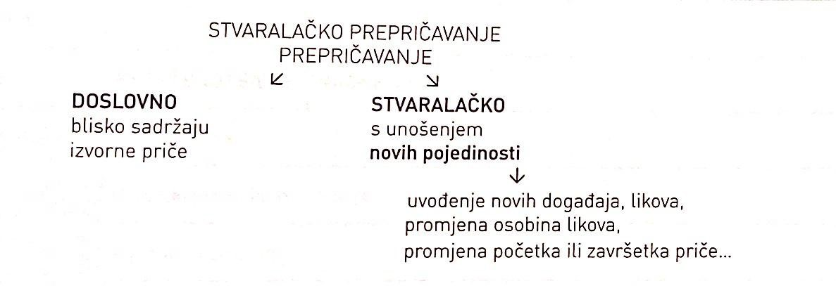
Plan ploče

Slide 12
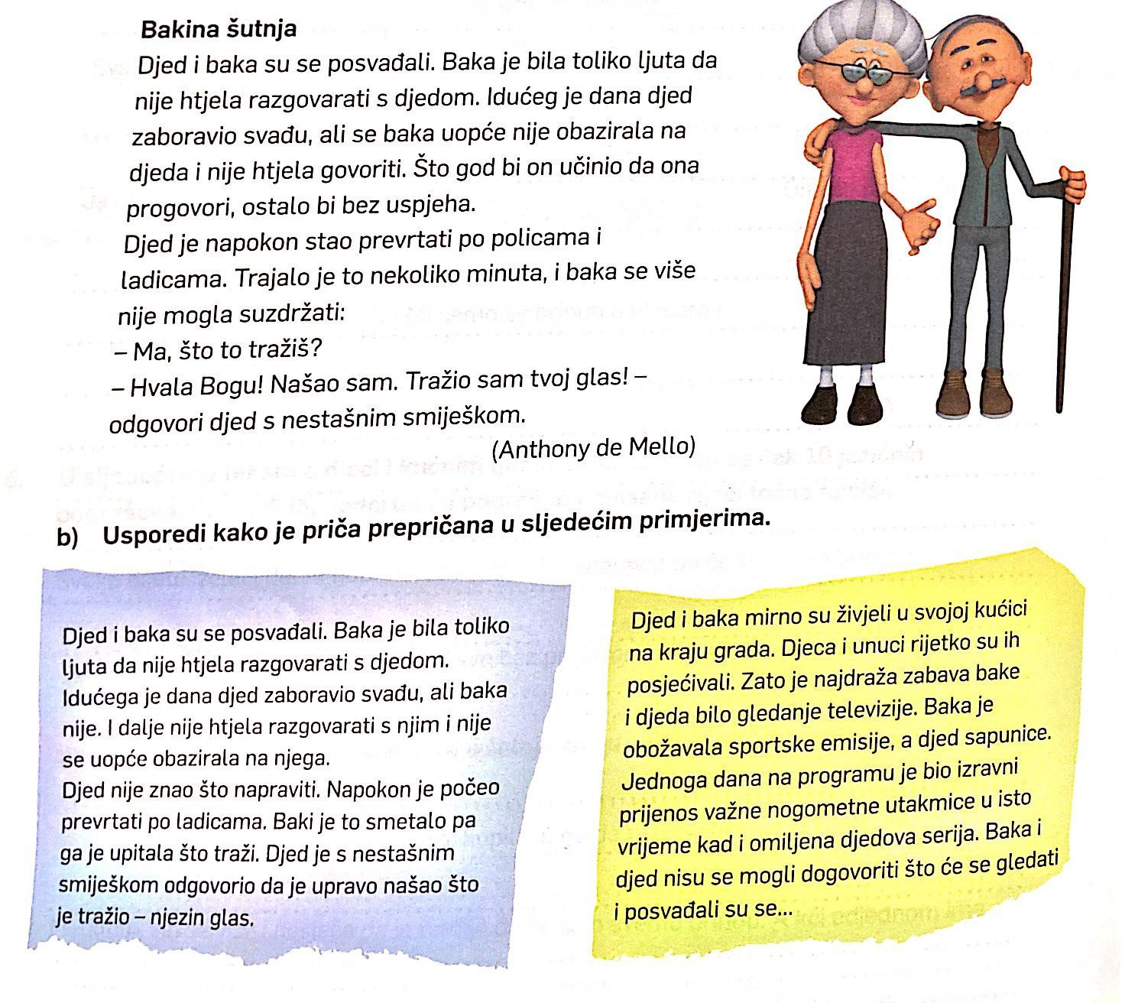
Bakina šutnja

Slide 13
Usporedi kako je priča prepričana u sljedećim primjerima:
---------------------------
-------------------------
Objasni na temelju čega si to zaključio/la?

Slide 14
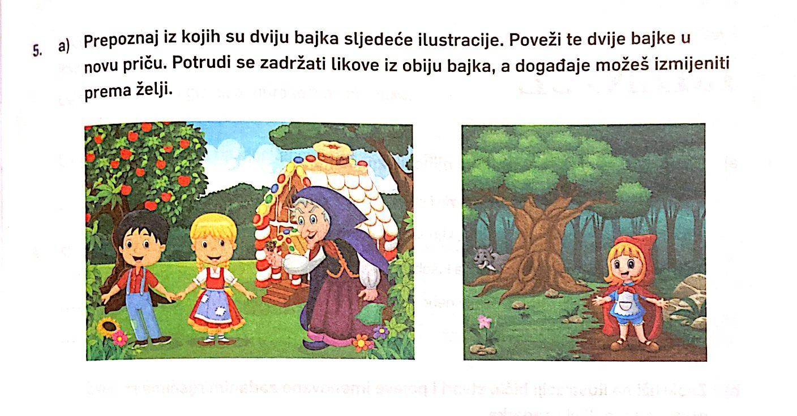
Zadatak za učenike (stvaralačko prepričavanje)

Slide 15
Pripremi se za stvaralačko prepričavanje bajka odgovarajući na sljedeća pitanja. Zatim u bilježnicu zapiši novu priču.
Što je zajedničko glavnim likovima tih bajka? Gdje se glavni likovi susreću? Koji su negativni lik prvo susreli? Kako su došli do drugoga negativca? Koji je lik spasio djecu iz nevolje?
(djeca rade)

Slide 16
Maričina osveta (A.r.)
U kući na brežuljku živjeli su lovac i njegova djeca Ivica i Marica. Marica je voljela svoj crveni kaputić.
Jednog dana Ivica i Marica išli su prema Zelenom polju svojoj tetki. Kad su došli, ispostavilo se da u kući nije tetka nego vještica. Svojim slatkišima namamila je Ivicu te ga je zarobila. Marica počne bježati sva uplakana. Za njom je potrčao vuk, no brzo se umorio. Marica obuče svoj kaputić, uzme očevu lovačku pušku i krene prema vještici. Vuk, kad je vidio Maricu, prepadne se i ničice padne na koljena. Vještica, s osjećajem slabosti, pusti Ivicu i skoči u bunar.
Od tad je Marica nazvana Crvenkapica te je došlo do legende da je ona božica pravde i lova i da su svi od nje bježali.

Slide 17
Odlazak baki (a.b.)
Ivica, Marica i Crvenkapica išli su k baki. Nisu znali kako se vratiti kući pa su putom ostavljali kamenčiće. Šetali su i šetali, kad odjednom ispred njih iskoči vuk.
Ivica i Marica su se prepali, a Crvenkapicu je vuk još prije iznervirao pa ona kaže: „Čovječe, kako si dosadan, makni se s puta!” On ju nije poslušao i ona se jako razljutila, uzela je ostatke kamenčića i bacila ih na vuka. On se prepao i otrčao. Nekoliko minuta nakon toga oni su već bili kod bake.
Crvenkapica je provjerila je li to vuk. Srećom, nije bio jer nisu imali više kamenčića. Baki su ispričali što se dogodilo, a ona ih je otpratila kući.

Slide 18
Šumska pustolovina (m.k.)
Jednog jesenskog kišnog dana, skupina prijatelja iz zgrade odluči otići na kampiranje. Bilo ih je troje: Crvenkapica, Anja i Filip. I tako su krenuli.
Dok su tražili gdje će sastaviti šator, kiša je prestala. Putom su čuli neke zvukove, no to ih nije zabrinjavalo. Napokon su se smjestili i zaspali. Sljedećeg jutra, od straha nisu mogli izići iz šatora jer su vidjeli nečiju sjenu. No, kad su se usudili proviriti kroz vrata, vani ih je dočekao medvjed. Istrčali su i krenuli kući. Tako su lutali i lutali, ali svaki bi se put našli ispred šatora. A onda su se dosjetili da su jučer za sobom ostavljali tragove jer je bilo blato.
Kada su došli kući, shvatili su da su ostavili sve u šumi, ali se nisu imali hrabrosti vratiti.

Slide 19
m.f.
Bilo jednom troje djece koji su išli prošetati u šumu. Naišli su na kuću od čokolade u kojoj su bili vještica i vuk.
Oni su im rekli da probaju malo „kuće”. Ivica i Marica su probali, ali Crvenkapica nije. Vještica i vuk zatvorili su Ivicu i Maricu u kavez. Crvenkapica je trčala po pomoć, no nije znala kamo ići. Bilo je puno putova pa je odlučila uzeti stvar u svoje ruke. Crvenkapica je slatkim vezicama zavezala vuka i vješticu te ih bacila u kotao punog vruće čokolade, pripremljen za Ivicu i Maricu.
Oslobodila je Ivicu i Maricu. Ivica i Marica proglasili su Crvenkapicu svojom junakinjom.

Slide 20
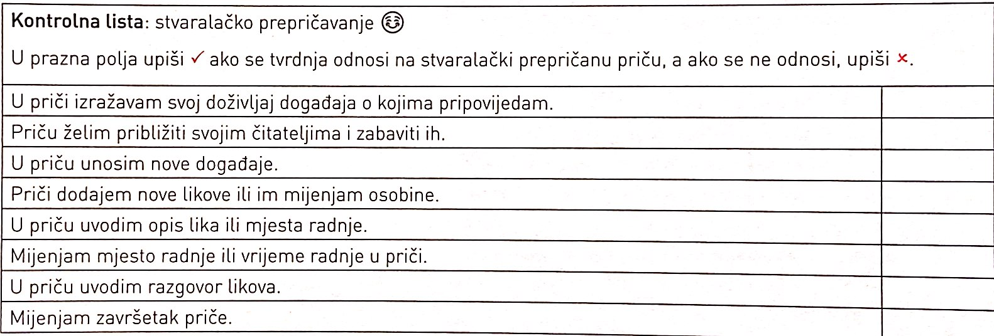
Kontrolna lista

Slide 21


